Slide 1
Verohallinnon eläkeläiset 2025
Tilannekatsaus
Arto Pirinen

Slide 2
SISÄLTÖ
1
VM:n hallinnonalan ohjausuudistus
2
Verohallinnon organisaatio 1.1.2025
3
Vuosi 2024

Slide 4
Kehittämis- ja hallintotoimintoon (KHT) konserniohjausyksikkö
Uusi konserniohjausyksikkö vastaa tulosohjauksen keskitetyistä tehtävistä ja yhdistetyn kehittämismomentin hallinnoinnista.
Yksikön vastuulle kuuluu myös ministeriön KHT:n työjärjestyksessä määritellyt talousyksikön tehtävät, ministeriön strategisen johtamisen tuki ja riskienhallinta.
Muutoksen yhteydessä talousyksikkö lakkasi nykyisessä muodossaan. Nykyisen talousyksikön tehtävät ja virat siirtyivät kokonaisuudessaan uuteen yksikköön, lisäksi yksi virka siirtyisi tietoyksiköstä uuteen yksikköön.
Strategia- ja tutkimusjohtajan työjärjestyksessä vahvistetut tehtävät ja tehtävänhaltija siirrettiin konserniohjausyksikköön. JulkICT:ltä siirrettiin virka keskitetyn kehittämismomentin hallinnointiin.
Konserniohjausyksikköön perustettiin lisäksi neljä uutta tehtäväkokonaisuutta, jotka täytetään pääsääntöisesti sisäisellä ilmoittautumismenettelyllä.
Konserniohjausyksikön päällikön tehtävässä aloitti 1.1.2025 Olli Kärkkäinen

Slide 5
Verohallinnon organisaatio 2025
PÄÄJOHTAJA
Esikunta- ja oikeusyksikkö
VERONKANTO-
YKSIKKÖ
Sisäisen tarkastuksen yksikkö
VERONKANTO-
YKSIKKÖ
Verotus-
yksikkö
Marko Myllyniemi
VERONKANTO-
YKSIKKÖ
Asiakkuus-
yksikkö
Ari Mäkelä
Tuotehallinta-
yksikkö
Saku Airosmaa
Hallintoyksikkö
Harmaan talouden selvitysyksikkö
Viestintäyksikkö
Veronsaajien oikeudenvalvontayksikkö
Tulorekisteriyksikkö
Keskusvero-lautakunta
Verotuksen oikaisu-
lautakunta

Slide 6
Verotusyksikkö
Ylijohtaja
Marko Myllyniemi
Toimintayksiköt ja johtajat
Ohjausyksikkö
Päivi Jäske
Verotoimistot
Ahvenanmaan verotoimisto
Maria Sagulin
Henkilöverotus 1
Sirkku Mäkelä
Henkilöverotus 2
Mari Tuomolin
Yritysverotus 2
Jarkko Orjala
Yritysverotus 3
Aija Mantere
Yritysverotus 1
Martti Henttula

Slide 7
Verotusyksikkö
1.1.2025
Ylijohtaja
Marko Myllyniemi
Ohjausyksikkö
Päivi Jäske
Johtaja:
Pirkko Lampela
Prosessijohtaja:
Leena Wikström
Henkilöverotus 1
Henkilöverotus 2
Yritysverotus 1
Yritysverotus 2
Yritysverotus 3
Ahvenanmaa
Sirkku Mäkelä
Apulaisjohtajat:
Jani Leminaho
Mira Tammisto
Henkilöverotus
Kiinteistöverotus
Varainsiirtoverotus
Perintö- ja lahjaverotus
Päätoiminen neuvonta
Mari Tuomolin
Apulaisjohtajat:
Annette Nyberg
Miia Roukus
Henkilöverotus
Kiinteistöverotus
Varainsiirtoverotus
Perintö- ja lahjaverotus
Työnantajasuoritukset ja tuotonmaksut
Päätoiminen neuvonta
Martti Henttula
Apulaisjohtajat:
Hanna Salminen
Petri Ollinkoski
Yrittäjä-, yhtymä- ja osakasverotus
Yhteisöjen tuloverotus
Työnantajasuoritukset ja tuotonmaksut
Autoverotus
Asiakastietojen hallinta
Päätoiminen neuvonta
Jarkko Orjala
Apulaisjohtajat:
Heini Mäkinen
Niina Hirvonen
Erityisvalvonta
Arvonlisäverotus
Yhteisöjen tuloverotus
Asiakastietojen hallinta ja tietoluovutukset
Aija Mantere
Apulaisjohtajat:
Pia Mettala
Anna-Maija Pesonen
Erityisvalvonta
Arvonlisäverotus
Valmisteverotus
Perintä
Maksuliike
Maria Sagulin
Henkilöverotus
Yrittäjä-, yhtymä- ja osakasverotus
Kiinteistöverotus
Varainsiirtoverotus
Asiakastietojen hallinta ja tietoluovutukset

Slide 8
Johdon katsaus, pääkohdat
Tärkeimmät toiminnan tulokset
  Ennätyksellinen verokertymä 81,7 mrd..euroa, verovelat +330 milj.euroa, maltillinen verovaje (alv)
  Asiointimäärissä merkittävää laskua, asiakastyytyväisyys korkealla tasolla
  Toimintavarmuus hyvällä tasolla
Toiminnan tuloksellisuuden kehittyminen ja lähivuosien kehitysnäkymät
  Tulossopimustavoitteista 13 saavutettiin täysin, viidessä oli enintään 10 %:n poikkeama ja yhdessä yli 10 %:n poikkeama
  Oikaisuvaatimusten varastojen purku edennyt hyvin ja käsittelyajat lyhentyneet
  Hankkeet edenneet hyvin (sikäli kuin kyse on Verohallinnon vaikutuspiirissä olevasta asiasta)
Toiminnan merkittävimmät muutokset ja lähivuosien muutosnäkymät
  Uusi verotoimistorakenne ja verotoimistojen johtamisjärjestelmä otettu käyttöön
  Toiminnan muutoksen keskiössä pakollisen työn vähentäminen
  Verotuksen tuottavuuden merkittävä kasvu (+7%)
  Verohallinnon ensimmäiset YT-neuvottelut
  Verokortit voimaan 1.1.2025
  Yrityksen digitaalisuus -hanke ja tekoälyhanke
Talouden merkittävimmät muutostekijät
  Valtion tuottavuusohjelma
  Sopeuttaminen alkoi jo v. 2024, jonka johdosta siirtomäärärahakanta väheni vain miljoonalla eurolla ollen 74,8 milj. euroa vuoden lopussa
  Nettomenot 431,6 milj. euroa (-5,6 %)
Toimintaympäristön merkittävimmät muutostekijät
  -Harmaan talouden torjuntaohjelma
  Talouteen liittyvä rikollisuus

Slide 9
Verohallinnon ydintoiminta - tunnuslukuja 2024
Ennakoiva ohjaus
4900 ohjaussoittoa
163 000 tekstiviestiä
Asiointipalvelut
1,7 miljoonaa vastattua puhelua (-7,8%),
227 000 käyntiasiointia (-8,9%)
481 000 chattia ja 129 000 OmaVero-viestiä
Asiakastyytyväisyys yli 91 %
Viestintä
Vero.fi-sivuilla 85 miljoonaa sivulatausta, some-kanavilla 300 000 seuraajaa, sisältöjen näyttökertoja 19 miljoonaa ja 1,0 miljoonaa reaktiota
Rekisteröinti ja asiakastietojen hallinta
58 500 rekisteröinti-tehtävää
19 800 henkilö-/keino-tunnusta
Verotuksen toimitta-minen ja suoritusten käsittely
Nettokertymä
81,7 mrd €
Automaatioaste
Henkilöverotus > 80 %
Yritysverotus > 93 %
Veronkanto n. 98 %
Verovalvonta
Kädenjälki verotustehtävät 230 M€
Verotarkastusten
€-vaikutus 275 M€
Verovelkojen hallinta ja perintä
Verovelka 4,2 mrd €
Oikea-aikaisesti maksettujen verojen osuus 93 %
Muutoksenhaku
6 kk:ssa käsiteltyjen oikaisuvaatimusten osuus noussut
47 % ⇒ 49 %
Keskitetty veroriskienhallinta
Kehittyneeseen analytiikkaan perustuva veroriskien ohjaus- ja valvontasuunnittelu mahdollistavaa verotuksen vaikuttavuuden kasvattamisen ja toimenpiteiden oikeudenmukaisen kohdistumisen asiakkaisiin ja asiakasryhmiin.​​​​​​​
Teknologia
Valmisohjelmisto GenTax (Fast) on toiminnanohjausta tukeva ratkaisu, jonka puitteissa toimitetaan kaikki verotus sekä verontilitys veronsaajille
GentTax -järjestelmän käyttöönoton myötä ohjelmistokulujen kasvu on saatu taittumaan

Slide 10
Hankkeista
Kiinteistöveron uudistaminen ei edennyt viime vuonna
  Hallituksen esitystä ei ole vieläkään annettu
Verohallinto vahvasti mukana Yrityksen Digitalous -hankkeessa
  Virta -projekti käynnistynyt 1.1.2025
Läheisen kuolemaan liittyvän asioinnin helpottaminen -hanke etenee suunnitellusti
  Ohjelmatasoiseen lainsäädäntötyöhön osallistuminen, projektin valmistelu ja sisällön suunnittelu, projektin resursointi
Positiivisen luottotietorekisterin perustamishanke
  Hanke eteni suunnitelmien mukaisesti. Luottotietojen ilmoittaminen rekisteriin otettiin käyttöön 1.2.2024. Tietojen jakelu luotonantajille ja viranomaisille sekä yksityishenkilöiden sähköinen asiointipalvelu otettiin käyttöön 1.4.2024.

Slide 11
Tekoälyhankkeen projektit
Kokeilu käynnissä
Käynnissä
Asiakaspalvelun asiointitarpeen ja resurssikäytön alentaminen
Projekti 2: Puhelujen litteroinnin tavoitetila ja kokeilu
Projekti 3: Copilot tekoälyassistentin käyttöönotto
Suunnittelu
käynnissä
Projekti 4: Asiakaskirjeiden
tuottaminen tekoälyavusteisesti
Suunnittelu
käynnissä
Projekti 6: Tekoälyavusteinen asiakaspalvelu -kokeilu
Työn tuottavuuden kasvattaminen
Projekti 5: Tietojen oikeellisuuden varmistaminen tekoälyavusteisesti - käyttöönotto
Projekti 7: Tietoturvavalvonnan tehostaminen ja reagointikyvyn nostaminen - käyttöönotto
Käynnissä
Projekti 1: Tukichatbot Mäkisen käyttöönotto (Sisäisten ohjeiden haku ja tietojen yhdistäminen virkailijatyön tueksi)
Käynnissä
Projekti 8:
Tekoälyn käytön valvonta
Turvallisuusuhkien torjunta

Slide 12
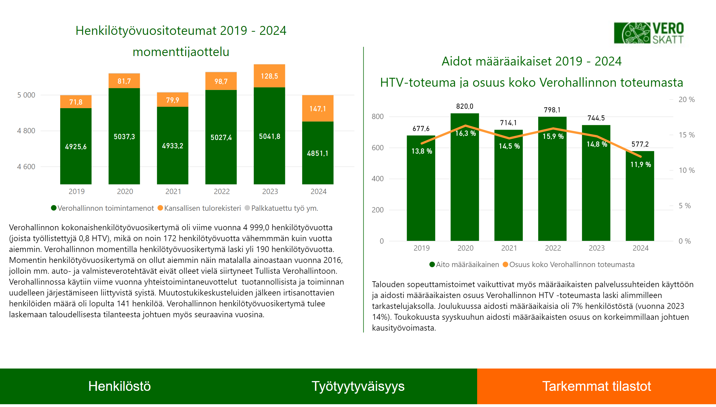
Htv-toteuma / Aidot määräaikaiset
Notes:
card
No alt text provided
card
No alt text provided
card
No alt text provided
TextEnhancerByMAQ46ASG0293G65JY43S89DKJ9
No alt text provided
slicer
No alt text provided
TextEnhancerByMAQ46ASG0293G65JY43S89DKJ9
No alt text provided
card
No alt text provided
basicShape
No alt text provided
card
No alt text provided
Aidot määräaikaiset HTV -toteuma ja osuus koko Verohallinnon toteumasta
No alt text provided
Henkilövuositoteumat momenttijaottelu
No alt text provided

Slide 13
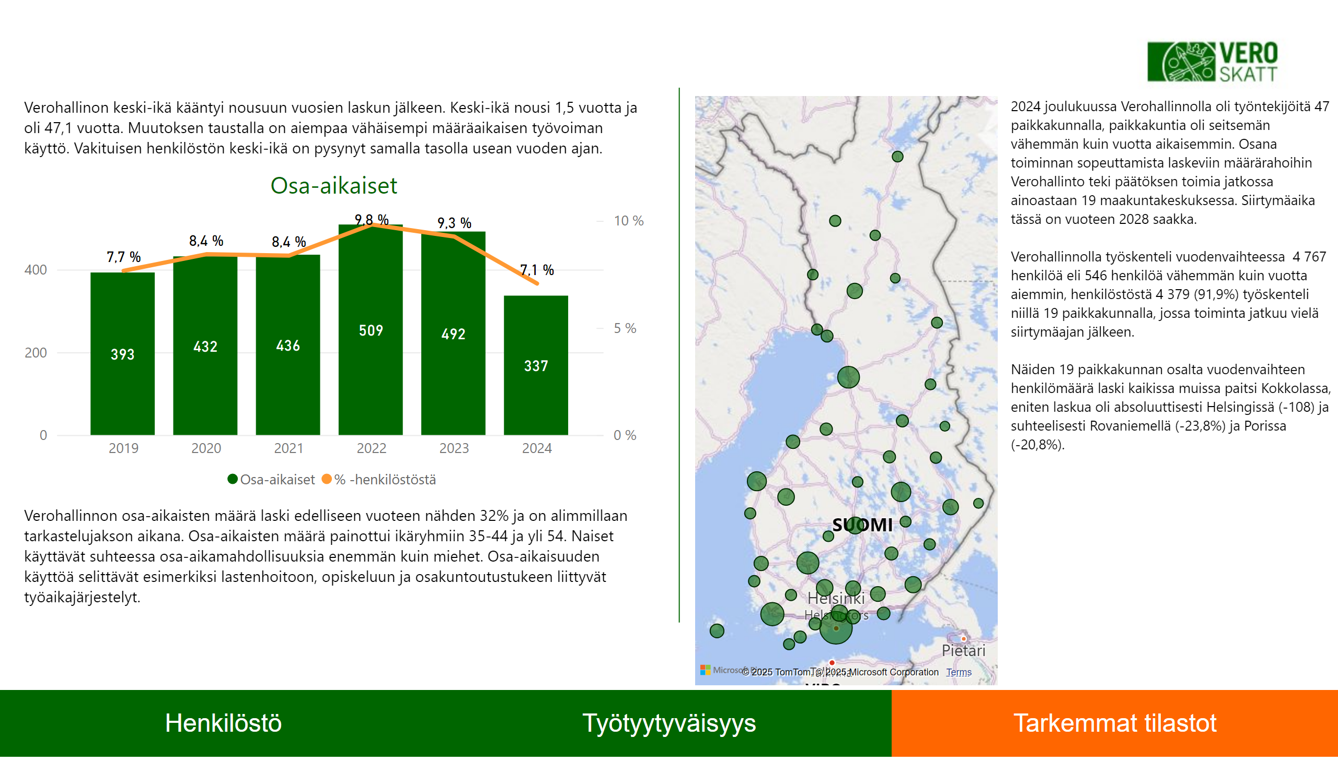
Osa-aikaiset
Notes:
card
No alt text provided
card
No alt text provided
card
No alt text provided
map
No alt text provided
TextEnhancerByMAQ46ASG0293G65JY43S89DKJ9
No alt text provided
Osa-aikaiset
No alt text provided
TextEnhancerByMAQ46ASG0293G65JY43S89DKJ9
No alt text provided
TextEnhancerByMAQ46ASG0293G65JY43S89DKJ9
No alt text provided
basicShape
No alt text provided
slicer
No alt text provided

Slide 14
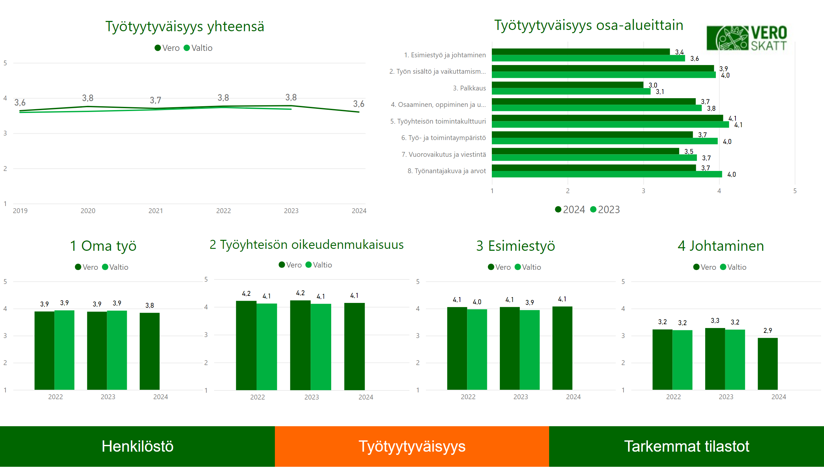
Työtyytyväisyys
Notes:
Työtyytyväisyys yhteensä
No alt text provided
Työtyytyväisyys osa-alueittain
No alt text provided
slicer
No alt text provided
1 Oma työ
No alt text provided
2 Työyhteisön oikeudenmukaisuus
No alt text provided
3 Esimiestyö
No alt text provided
4 Johtaminen
No alt text provided
card
No alt text provided
card
No alt text provided
card
No alt text provided

Slide 15
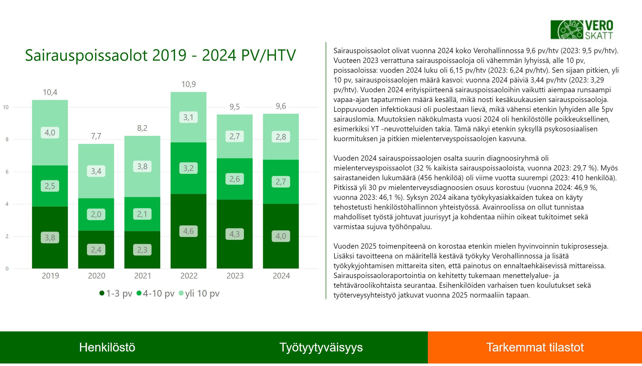
Sairauspoissaolot
Notes:
lineStackedColumnComboChart
No alt text provided
card
No alt text provided
basicShape
No alt text provided
TextEnhancerByMAQ46ASG0293G65JY43S89DKJ9
No alt text provided
slicer
No alt text provided
card
No alt text provided
card
No alt text provided
card
No alt text provided

Slide 16
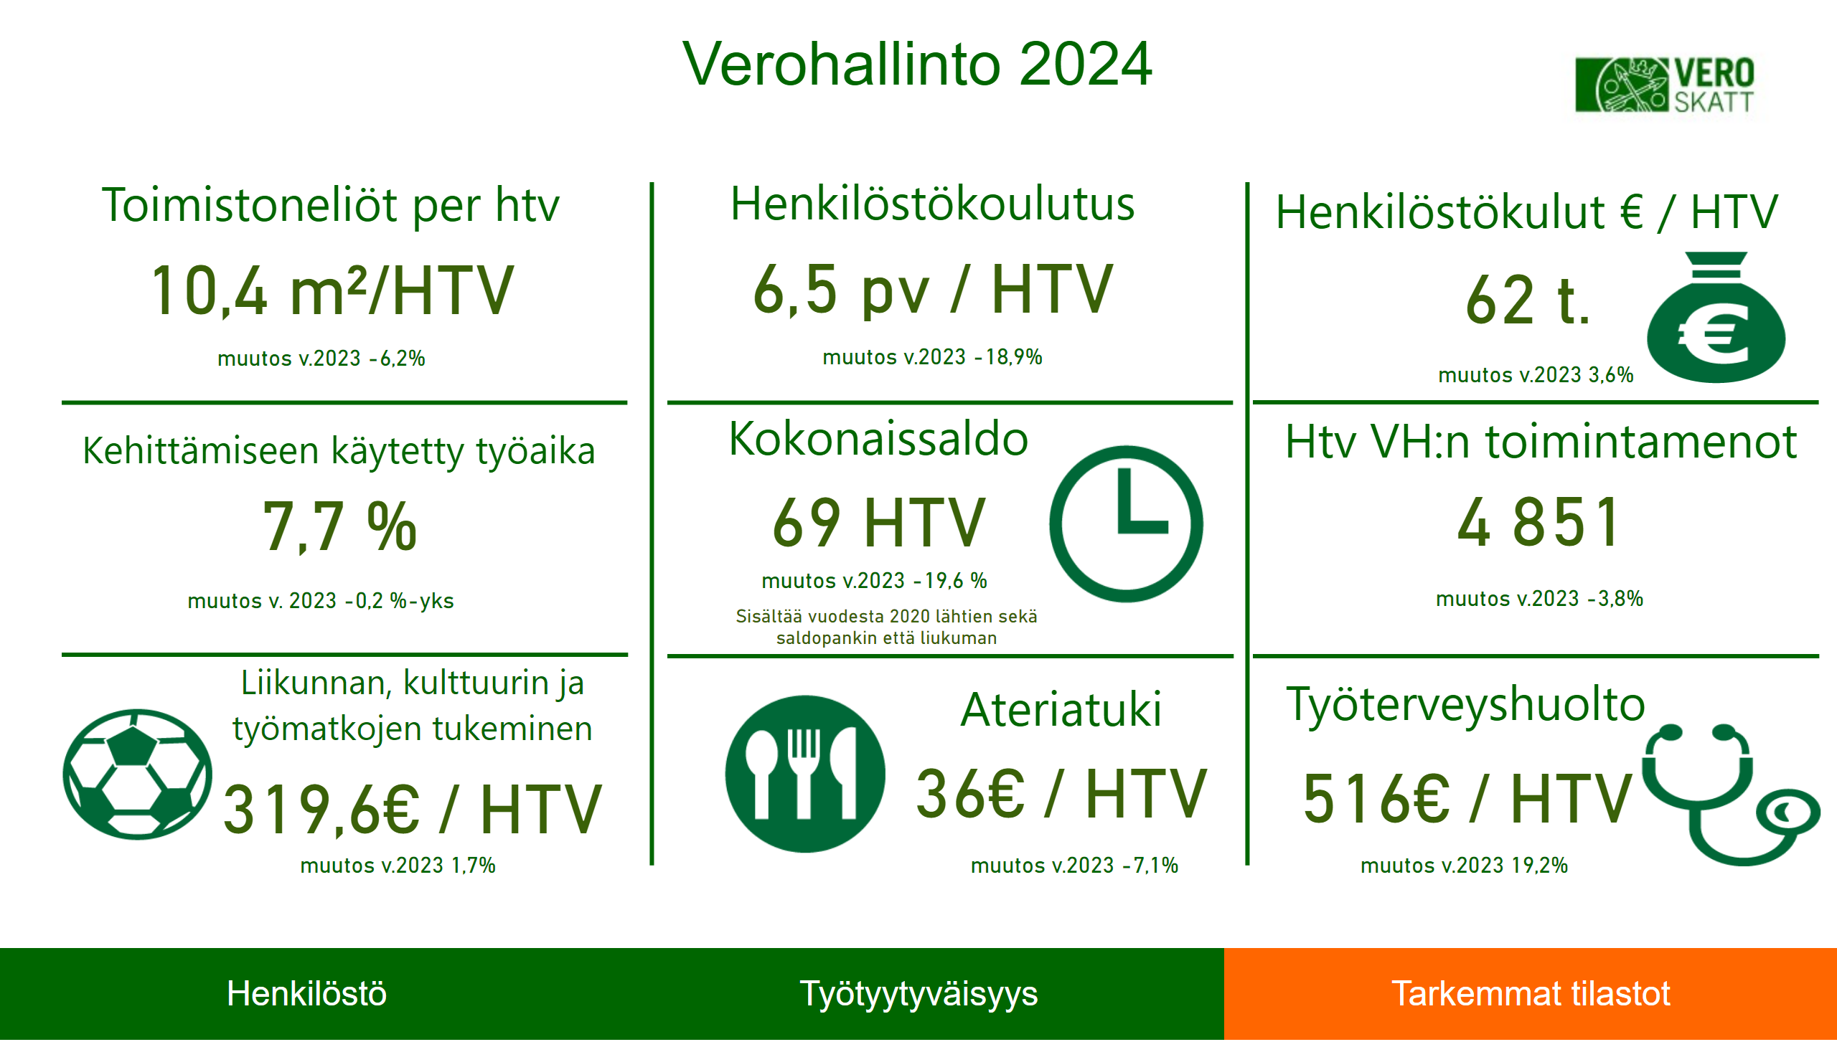
Muut tiedot
Notes:
card
No alt text provided
card
No alt text provided
Pääotsikko
No alt text provided
image
No alt text provided
basicShape
No alt text provided
basicShape
No alt text provided
basicShape
No alt text provided
basicShape
No alt text provided
image
No alt text provided
basicShape
No alt text provided
basicShape
No alt text provided
image
No alt text provided
basicShape
No alt text provided
card
No alt text provided
card
No alt text provided
card
No alt text provided
card
No alt text provided
Toimistoneliöt per htv
No alt text provided
card
No alt text provided
Kehittämiseen käytetty työaika
No alt text provided
card
No alt text provided
basicShape
No alt text provided
image
No alt text provided
image
No alt text provided
card
No alt text provided
card
No alt text provided
card
No alt text provided
card
No alt text provided
card
No alt text provided
Ateriatuki
No alt text provided
Liikunnan, kulttuurin ja työmatkojen tukeminen
No alt text provided
Htv VH:n toimintamenot
No alt text provided
Kokonaissaldo
No alt text provided
Työterveyshuolto
No alt text provided
Henkilöstökulut € / HTV
No alt text provided
Henkilöstökoulutus
No alt text provided
slicer
No alt text provided

Slide 17
Talous
Verohallinnon toimintamenomomentin nettomenot olivat viime vuonna n. 431,6 M€ (2023 455,9 M€)
  Siirtomäärärahakanta väheni 0,9 M€ ollen nyt 74,8 M€
  Sisäisen budjetin käyttöaste oli 94,7%
  Viime kevään kehysriihen lisäleikkausten vaikutus näkyi osin välittömästi samana vuonna Verohallinnon varautuessa tulevien vuosien niukempiin kehyksiin
  Suorat henkilöstökustannukset laskivat noin 1,4 M€, palkka per HTV nousi noin 3,5 prosenttia.
  Toimitilamenot vähenivät edelleen edellisestä vuodesta (vajaa 3%)
  Ulkoiset kehittämismenot olivat 24,1 M€, merkittävä lasku vuoteen 2023 (41,1 M€) noin 17 miljoonaa.
  Tuotehallintayksikön ja Hallintoyksikön vastuulla olevat keskitetyt menot olivat n. 87,2 M€. Laskua tässä vuoteen 2023 noin 3,5 prosenttia
Kansallisen tulorekisterin toimintamenot olivat viime vuonna 32,9 M€ (2023 29,0 M€)
Kokonaistuottavuus +5,9%
Kokonaistaloudellisuus +10,8%

